Slide 1
L A V I D A
下楼找乐 生活有福
LaVida 乐福社区 品牌招商白皮书
LaVida Community Prospectus 2026
22,000㎡ 城市高阶“一刻钟便民生活圈”示范中心
STRATEGIC INVESTMENT DOCUMENT
01

Slide 2

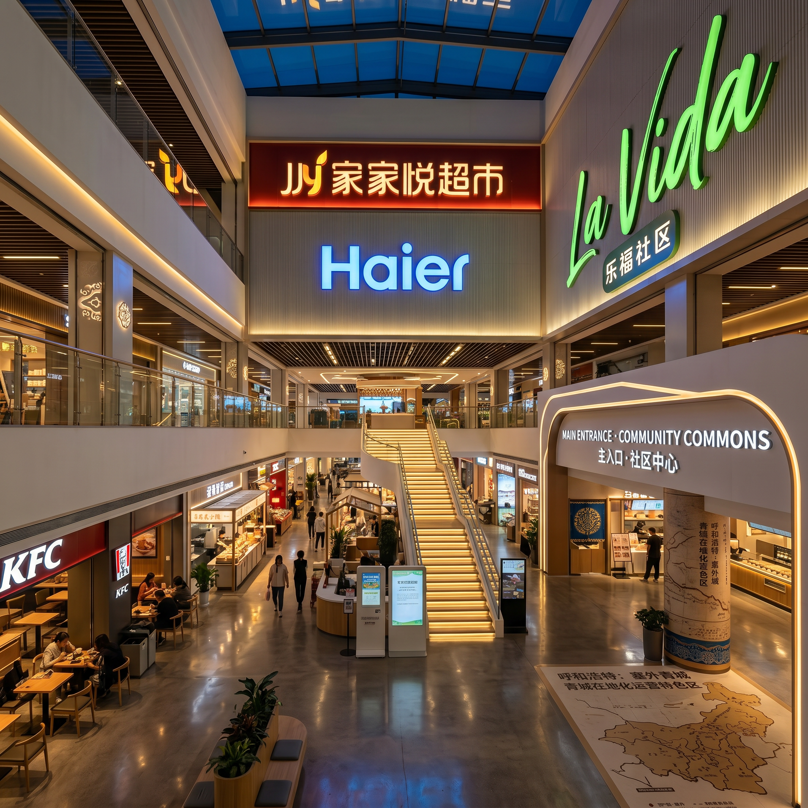
关于“温暖”和“附近”的
新故事。
城市在不知疲倦地向上生长，高楼模糊了具体的经纬。当我们习惯了在网络中连接世界，却常常在现实中，遗失了生活的“附近”。
LaVida，在西班牙语中意为“生活”。
这一次，我们为您打磨一处步行 15 分钟即可抵达的、充满呼吸感的“生活第二空间”。那些看似琐碎、不瞩目的日常需求——生鲜、就餐、陪伴、美学护理、精神需求，在这里，都将被赋予极具审美的现代空间与恰到好处的邻里分寸。
“最深的护城河绝非转瞬即逝的网红流量，而是居民们每天都会自然走入的‘高频确定性’。”
02

Slide 3
C O N T E N T S
01
02
03
城市机遇 | Market Opportunity
乐福答案 | LaVida Solution
客群穿透 | Target Audience
抢占“下楼即达”的生态空白
不做目的地，做出发地
77万品质人口的向心力
04
05
06
空间美学 | Aesthetic Space
运营进化 | Operations
创艺伙伴 | Co-Creation
城市社区空间的现代演绎
从一次性流量到长期“留量”
与有远见的商业主理人同行
03

Slide 4

为什么是
呼和浩特新城区？
消费回归具体
高阶便民蓝海
消费者正在从“远郊的目的地大消费”，回归到“家门口的精致日常”。
对真实生活质量的追求已成为主流。
周边 3 公里内，具备高审美、强运营属性的高端社区商业仍是绝对空白。
乐福正填补这一关键的市场缝隙。
04

Slide 5
大商业各有所图，
小日子乐福安好。
商业模型 | 体量级别 | 转化逻辑 | 消费频率
传统巨型商业 | 29万㎡ | 高客单、低频次 | 月度专程到访
LaVida 乐福社区 | 2.2万㎡ | 超高频、高粘性 | 每周 3-5 次自然走入
商业逻辑：居民下楼步行 15 分钟的时间成本，就是品牌最不可逆的生态护城河。
05

Slide 6

让日常，不再寻常。
下楼找乐 (Everyday Bliss)
邻里共生 (Connection)
乐福生活 (Growth)
将买菜、就餐、个人护理全面“主理人化”，让琐事变得体面而富有情调。
打造公共共享空间、无压街角，建立人与人之间恰到好处的现代邻里分寸。
打造全场景亲子天地，不仅托举孩子的童年，更成为年轻父母舒压的社交共同体。
06

Slide 7



532业态法则：
用确定性抵御周期。
生鲜超市、高品质社区食堂、24H药店、杂货店、亲子家庭业态
锁定基础客流。
精致餐饮、儿童精品培训、美学沙龙、
独立咖啡馆。
主理人买手店、非遗美学工坊、微醺街区。
制造溢价话题。
07

Slide 8
品质人口的向心力
770,000+
核心圈 (1KM) | 8万+ 原住民
紧邻蒙苑国际、左右城等中高端社区，入住率超90%，下楼即达。
影响圈 (3KM) | 20万+ 品质家庭
高净值家庭的升级消费首选地。
QUALITY AUDIENCE
确定性引力
新城区唯一的“品质生活延伸点”，周边缺乏同质化竞争。
08

Slide 9

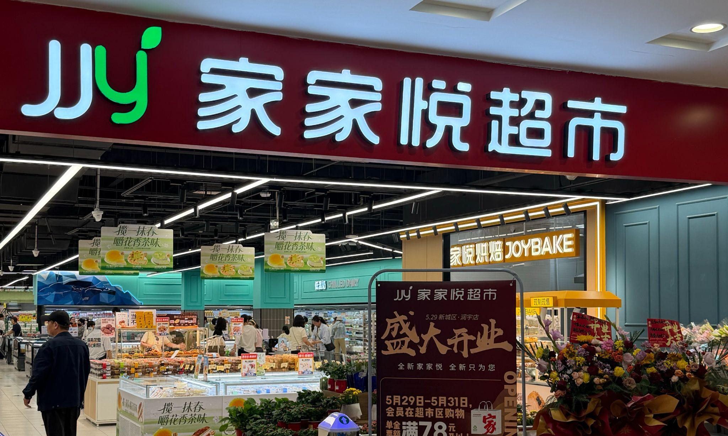
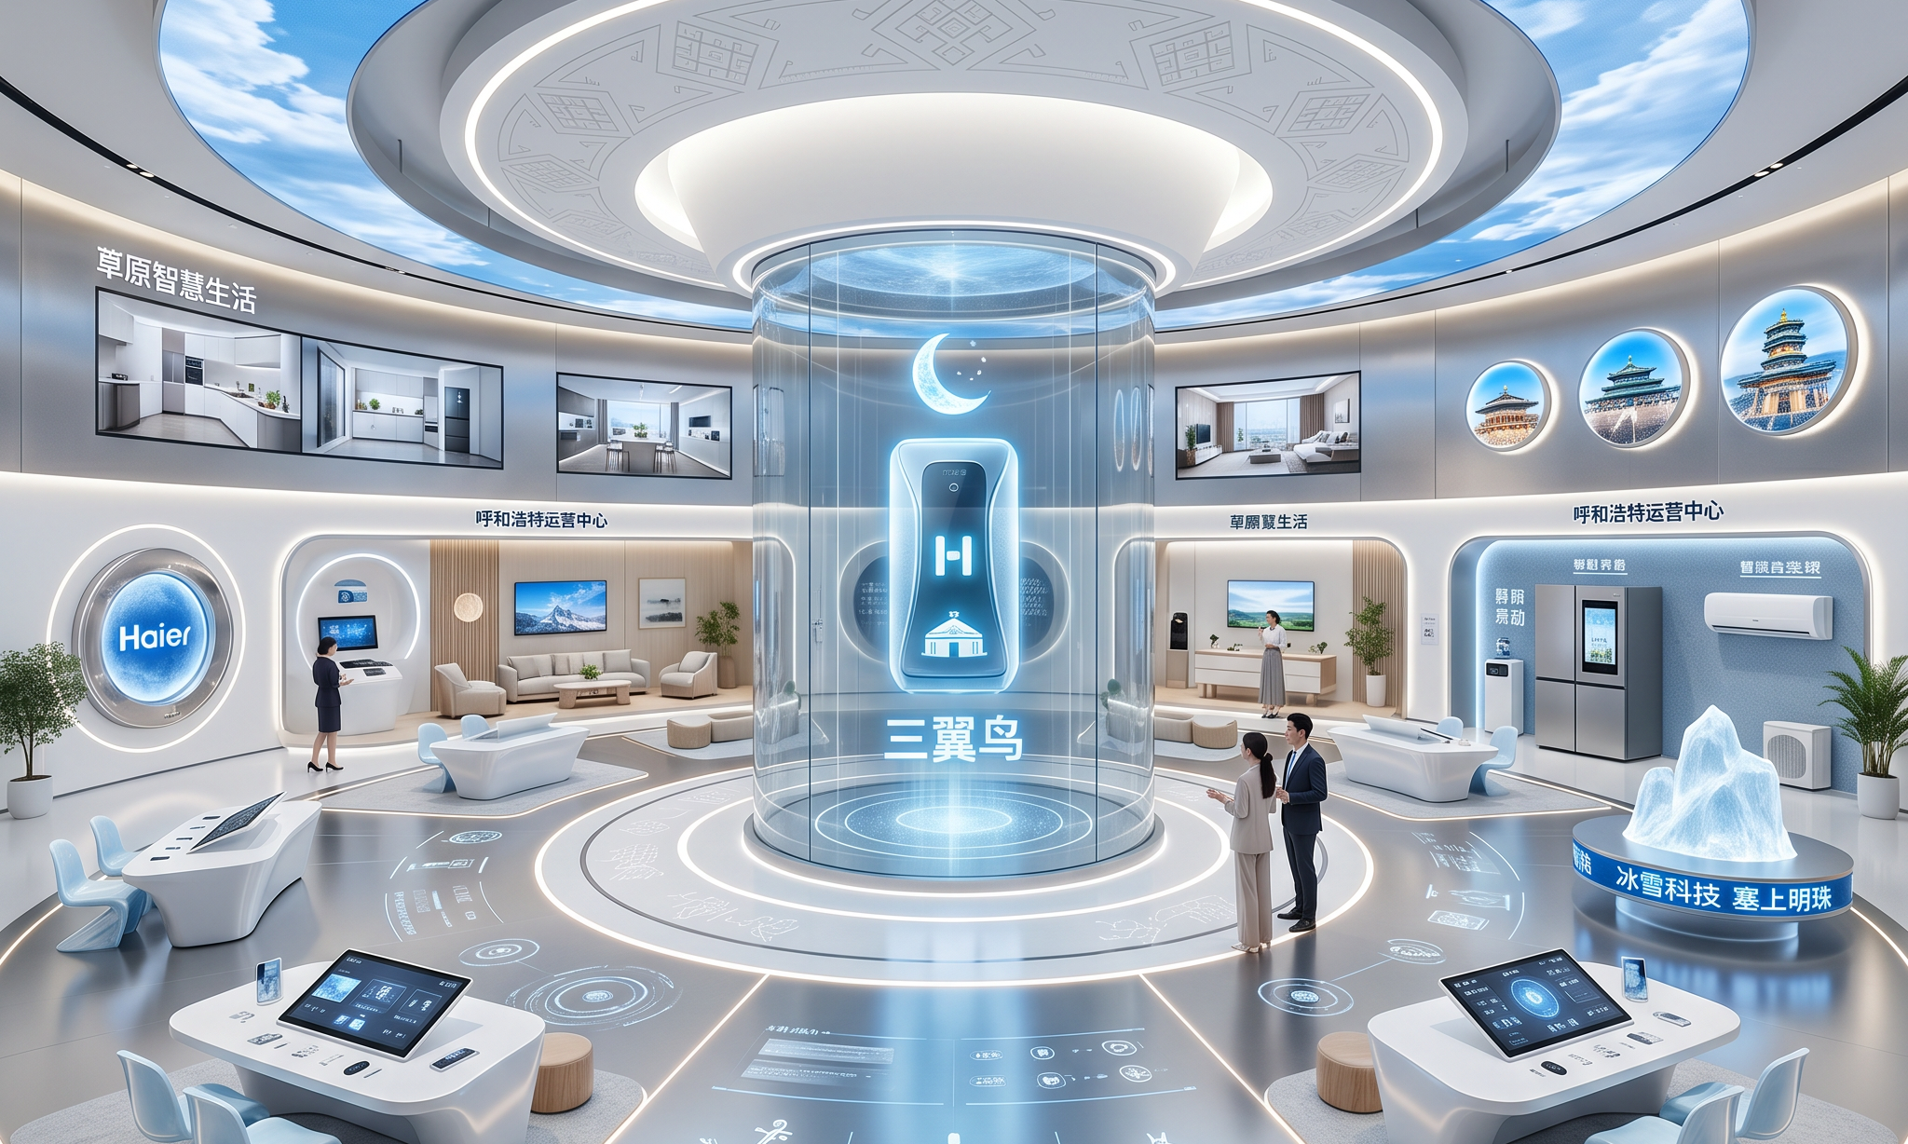
巨头已就位，商业底盘坚如磐石。
家家悦超市 (生鲜核心 · 已开业)
海尔智家 (品质核心 · 三翼鸟体验中心)
日均 3000+ 自然到店客流，打通线上配送，锁死刚需入口。
吸引极致注重家庭品质、具备强购买力的品质升级客群。
09

Slide 10

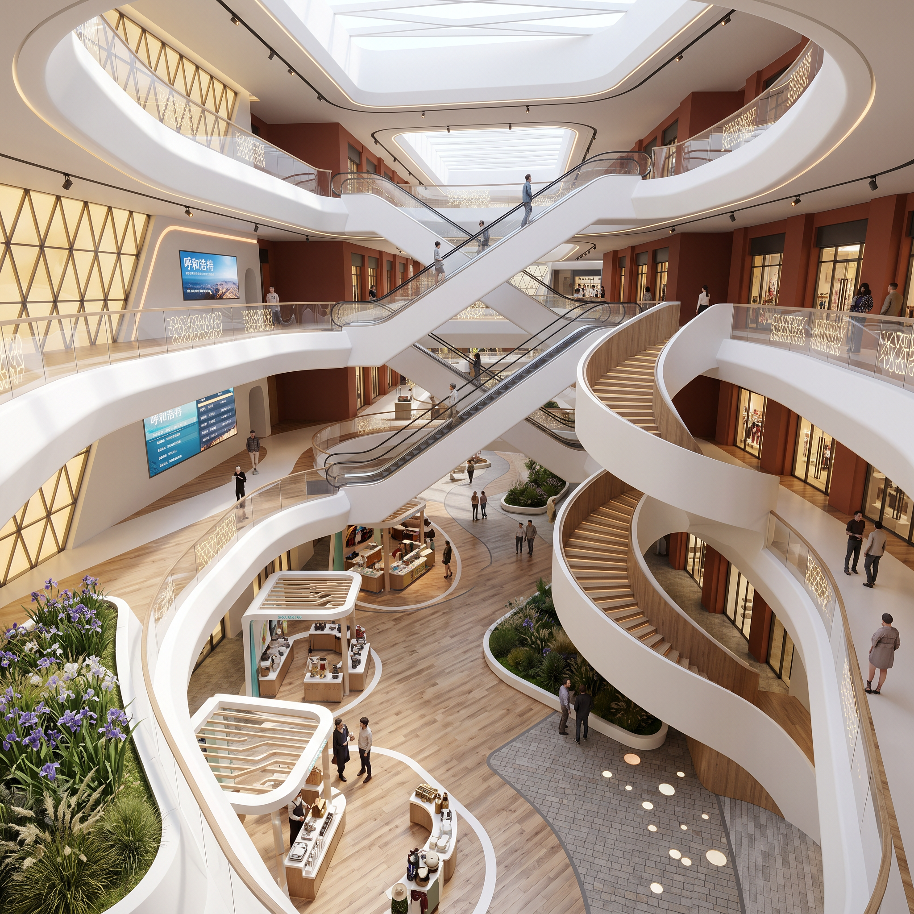
有品质，不端着。
用设计消解冰冷。
将空间解构为懂审美、有性格的日常符号。
让每一次到访都成为灵感的触碰。
LaVida Structure
共享休闲空间 + 模块化商业单元。灵活迭代业态，杜绝空置风险。
LaVida Lounge
包豪斯风格共创会客厅，为主理人提供无压的洽谈与沙龙场域。
LaVida Park
空中退台花园。打破室内外壁垒，构建宠物友好与微醺社交场。
10

Slide 11



垂直轴线的美学功能划分
FLOOR 01
FLOOR 02
LaVida Neighbor
居家生活体验
整栋楼的流量咽喉。主打高频便利、低决策消费。美甲理发、烘焙书店、社区共享食堂。
锁定高净值家庭的深度物质升级需求。海尔智能全场景馆，自带高客单价势能。
FLOOR 03
FLOOR 04
社区刚需+乐福街区
乐福儿童乐园
全楼层发动机。精品干洗、SPA按摩、主理人创业、快闪迭代。兼顾家庭与青年社交。
莫兰迪色系童真空间。精准黏合年轻高净值家庭，物理粘连周边最高消费意愿圈层。
11

Slide 12


“五菜一汤”现代基础设施
赋予生活无法代替的恒定归属感
生鲜菜场
社区食堂
便民工坊
家家悦超市 (已开业)
乐福共享食堂 (招商中)
美学便民工坊 (招商中)
儿童成长
健康守护
数字化社群
素质教育启盟 (招商中)
24H智慧药店 (招商中)
乐福邻里私域 (规划中)
* 以上核心业态均已列入硬性开发考核，承诺开业后 6 个月内 100% 全景落地。
12

Slide 13

做您全长线私域流量的合伙人。
私域即服务
周周有共鸣
主理人共生
通过“乐福邻里”小程序建立网格化管理，运营人员即是业主的“线上邻居”，实现服务精准触达。
不插电民谣夜、宠物友好日、面包节、微醺市集。高频次内容策划持续固化高购买力客群。
每月闭门“主理人夜话”，无偿共享社区消费偏好数据；官方出资进行联合直播带货，深度赋能经营。
13

Slide 14

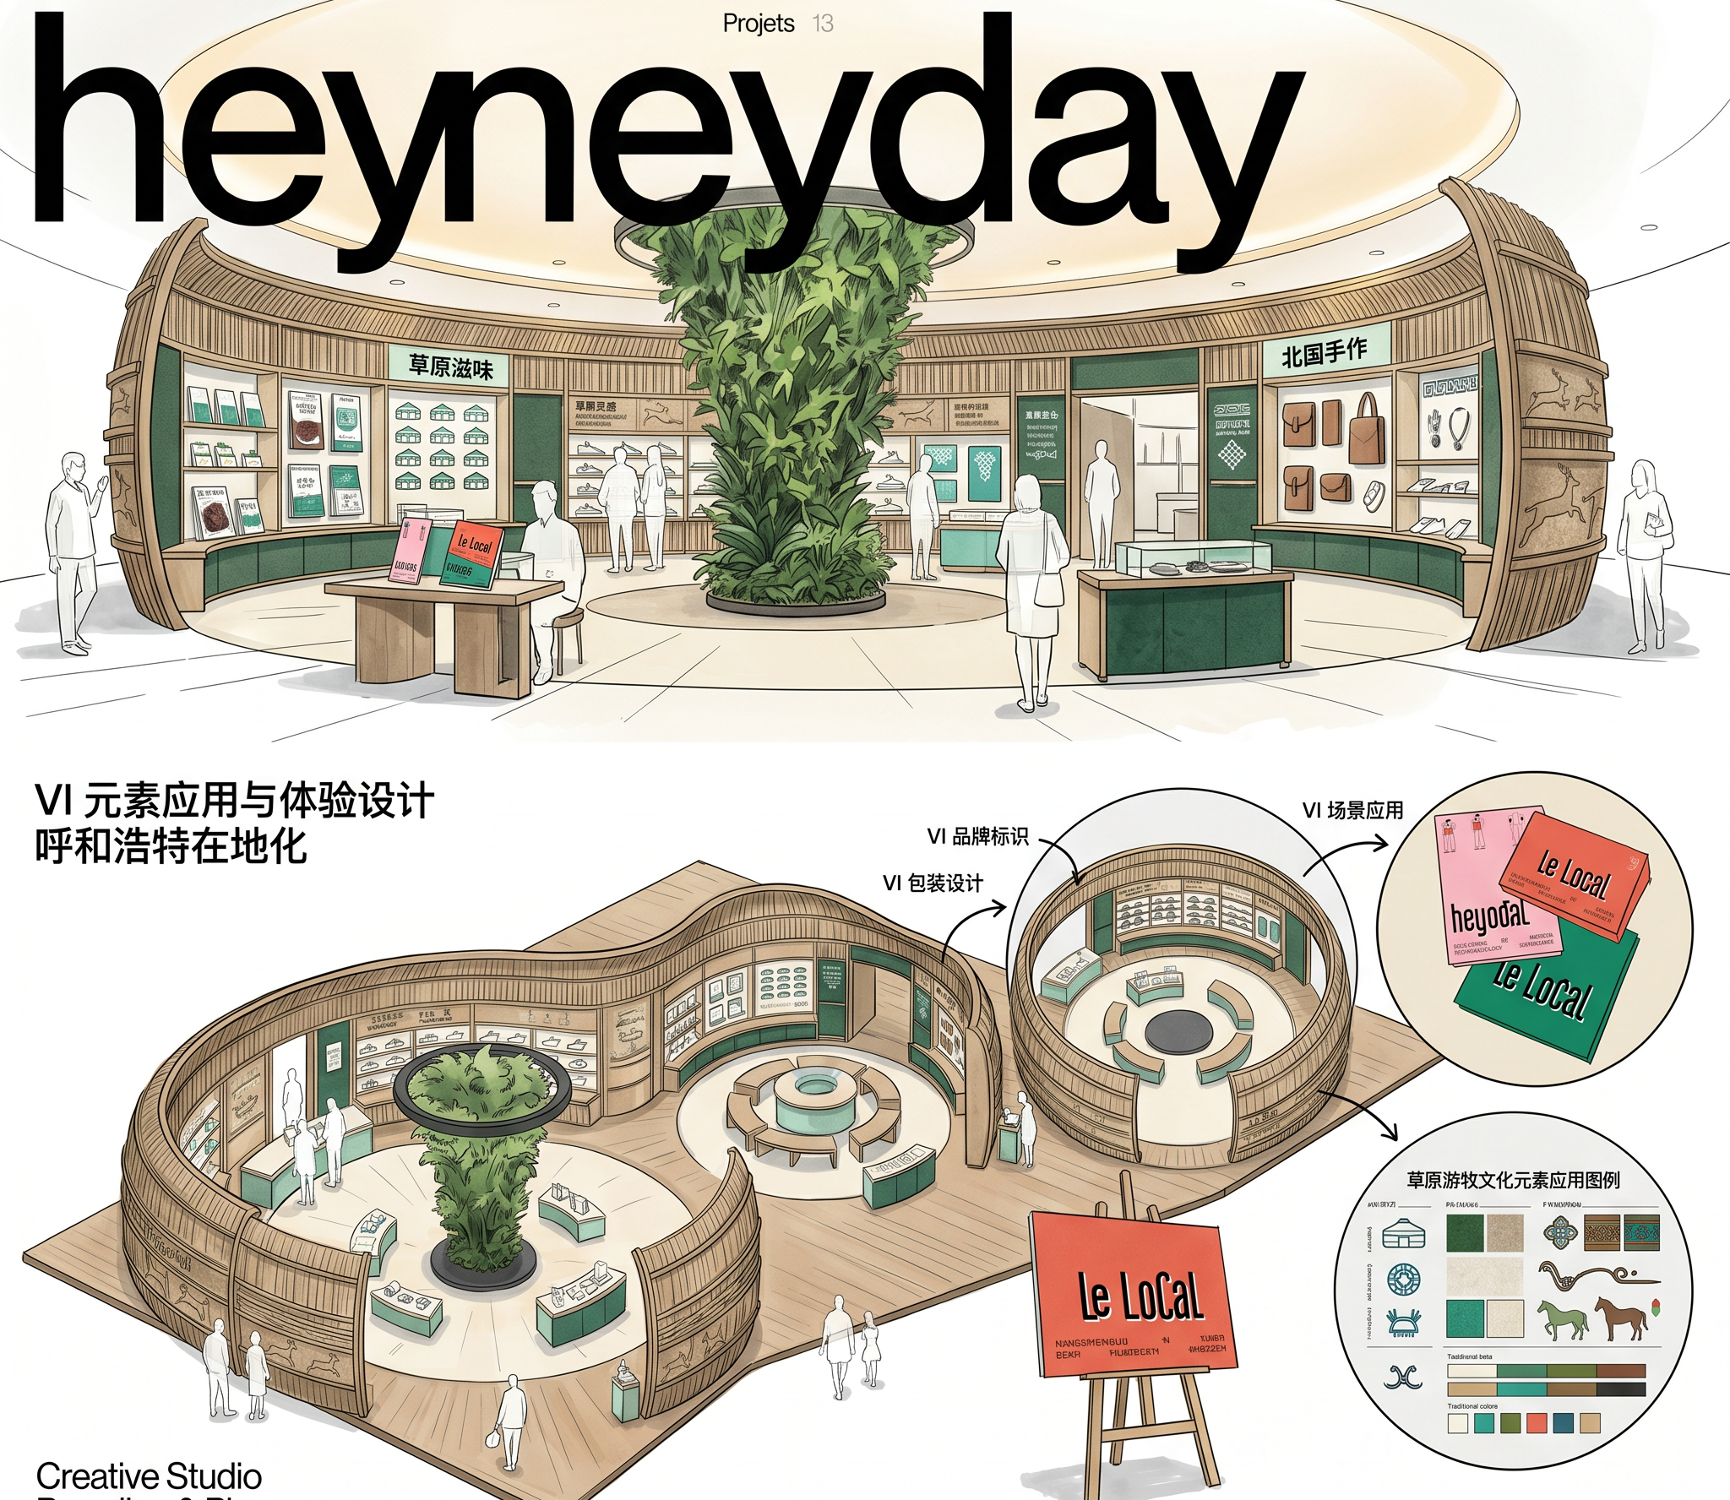
寻找携手重塑日常的
先锋创艺伙伴。
L1
时尚社交 & 晨曦经济
24H连锁药店、创新焙子工坊、新派融合正餐、独立咖啡馆、高热度新茶饮。
L2
智慧生活 & 个人现代美学
科技美学精细洗衣房、日式皮肤生理管理会所、高品质独立普拉提工作室。
L3
乐福非标先锋体验街区
前沿精酿小酒馆、非遗手作当代体验工坊、高调性设计文创买手店。
L4
童趣成长 & 核心家庭向心力
精品化高安全儿童游乐、少儿先锋艺术灵感中心、宠物友好调性主题餐厅。
14

Slide 15

创艺伙伴扶持计划
We give you more than just premium space.
弹性租金模型
硬核物理空间装补
全链路全域推广破圈
固定租金、流水纯倒扣、长线分成利益共同体三选一。核心品牌战略享有 3-6个月全额免租期。
重点方向入驻品牌可申请最高 8万元现金级 统一装修直接补贴，官方提供视觉调性 Guidance 护航。
开业首月全媒体推广包揽；常态化官方顶流直播间全覆盖为主理人门店实现线上线下带货转化。
15

Slide 16

坦诚的商业辩证：
看见挑战，并握有解法。
PAIN POINTS
STRATEGIC SOLUTION
北方严寒周期？
冬季户外客流锐减。
强暖通室内温控系统；深冬将市集聚会迁移至室内定制温室街区，转化寒冷为户内聚集经济。
电商冲击实体？
社区团购抢占生鲜份额。
依托家家悦 3公里 29分钟即达；构筑线下无法被数字取代的质感复合体验锁定时间留存。
运营人才匮乏？
下沉市场专业操盘难。
核心梯队全部垂直聘请自一线顶尖商业集团；与本地高校达成长期“主理人孵化计划”。
16

Slide 17





极致高效，长线共生。
意向洽谈
运营前置
品牌审核
铺位确认
合同签订
🎁 伙伴权益：黄金铺位优先权与同赛道独家排他性经营保护。
⏱️ 反馈承诺：48 小时内答复初评，72 小时内安排项目实地考察。
17

Slide 18


下楼找乐，生活有福。
LaVida, together we reshape our neighborhood.
ADDRESS
CONTACT
呼和浩特市新城区
乐福社区A座3层招商接待大厅
徐 丹 | 132 1400 8668
贾 总 | 185 1699 1355
扫码获取《入驻意向书》
及品牌VI视觉规范指南
jiatongusa@163.com
COPYRIGHT © 2026 LAVIDA COMMUNITY. ALL RIGHTS RESERVED.
18

